Slide 1
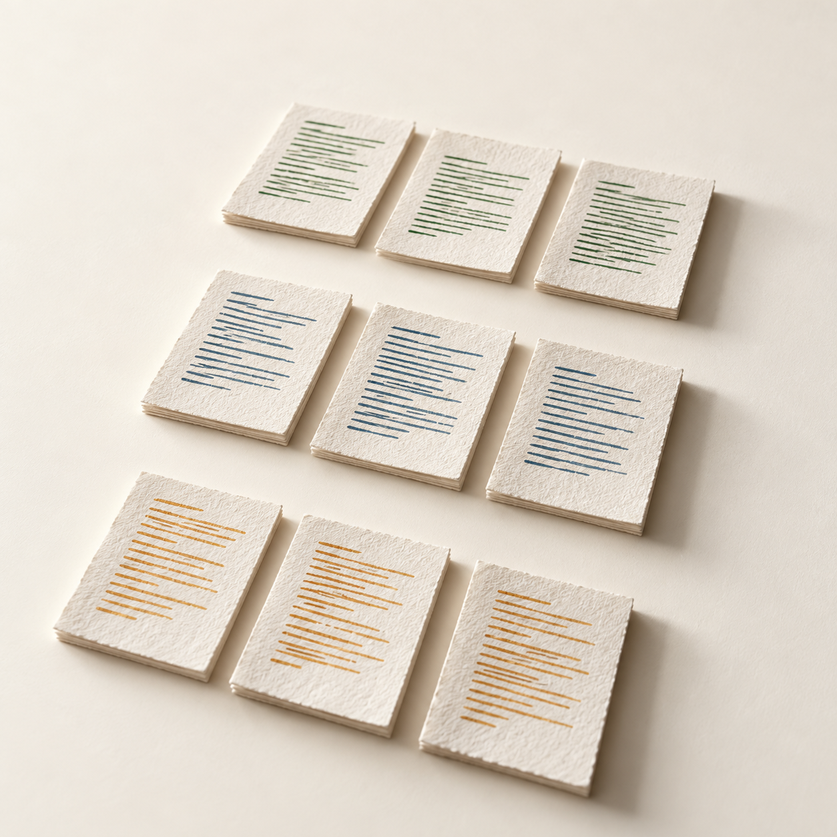
AXBOROTLARNI IZLASH
VA AJRATIB OLISH
Hujjatlarni
klasterlash
Algoritmlarni amalda qo‘llash
9 ta xabar misolida K-means
01 / 10
Notes:
AYTILADIGAN GAP
Bugun to‘qqizta aralash xabarni birgalikda tartiblaymiz. Dars oxirida klaster nima ekanini va K-means xabarlarni qanday guruhlashini tushuntira olasiz.
KO‘RSATISH VA SAVOL
Sarlavhani ayting. Tasvirdagi bir xil rangli hujjatlar guruhiga e’tibor qarating. Tasvir mavzuning ramziy ifodasidir.

Slide 2
9 ta xabar, bitta savol
Bu xabarlarni qanday guruhlaysiz?
9
ID | Xabarning qisqa mazmuni
X2 | Futbol jamoasi oxirida gol urdi.
X5 | Kompyuter dasturi yangi kod bilan ishlaydi.
X8 | Oshga guruch va sabzi solindi.
X6 | Kompyuter dasturi kodi sinovdan o‘tdi.
X1 | Futbol jamoasi ikkita gol urdi.
X9 | Guruch va sabzidan osh pishirildi.
X4 | Kompyuter dasturi uchun kod yozildi.
X7 | Osh uchun guruch va sabzi tayyorlandi.
X3 | Futbol jamoasi gol urishni mashq qildi.
Xabarlar aralash.
Guruhlar hali
belgilanmagan.
02 / 10
Notes:
AYTILADIGAN GAP
Tasavvur qiling, siz yangiliklar muharririsiz. To‘qqizta xabar keldi. Ularni bir-biriga o‘xshashligiga qarab ajratishingiz kerak.
KO‘RSATISH VA SAVOL
20 soniya o‘qish uchun bering. “Nechta mavzuni ko‘ryapsiz? Qaysi so‘zlardan bildingiz?” deb so‘rang. Jadvaldagi matnlar to‘liq xabarlarning qisqa mazmunidir.
KUTILADIGAN JAVOB
Sport, texnologiya va taom. Bu javoblar odamning taxmini. Hisoblashga mavzu nomlarini kiritmaymiz.

Slide 3
Klasterlash tushunchasi
Klaster
Guruhlash mezoni
Matnlardagi sonli
belgilarning yaqinligi.
o‘xshash hujjatlar
guruhi
Natijaning foydasi
Mavzularni ko‘rish va
tegishli hujjatlarni izlash.
Tayyor mavzu nomlari algoritmga oldindan berilmaydi.
03 / 10
Notes:
AYTILADIGAN GAP
Klasterlash matnlar o‘xshashligidan guruhlar hosil qiladi. Bu misolda hujjatlarning oldindan belgilangan mavzu yorliqlari yo‘q. Guruhlarni ko‘rib, nomini keyin o‘zimiz tanlaymiz.
KO‘RSATISH VA SAVOL
“Futbol” va “gol” so‘zlari qaysi xabarlarni birlashtirishini so‘rang. Guruhlash keyinchalik qidiruvni tartibli qilishga yordam berishini ayting.
KUTILADIGAN JAVOB
X1, X2 va X3 bir mavzuga tegishli.
MANBALAR
https://scikit-learn.org/stable/modules/clustering.html#k-means

Slide 4
Matnni tayyorlash
01
Asl xabar
Futbol: jamoa bugun ikkita gol urdi.
02
Bir xil yozuv
futbol jamoa bugun ikkita gol urdi
03
Ajratilgan so‘zlar
futbol jamoa ikkita gol urdi
Bu misolda “bugun” so‘zi mavzuni ajratishga yordam bermaydi.
04 / 10
Notes:
AYTILADIGAN GAP
Avval matnni kichik harflarga o‘tkazamiz va tinish belgilaridan ajratamiz. So‘ng shu mashq uchun yordam bermaydigan so‘zlar ro‘yxatini qo‘llaymiz. Masalan, “bugun”ni olib tashlaymiz.
KO‘RSATISH VA SAVOL
Birinchi va oxirgi qatorni taqqoslang. “Futbol” va “gol” qolganini ko‘rsating. “Va”, “bilan”, “uchun” ham ushbu namunadagi yordamchi so‘zlar ro‘yxatida.
KUTILADIGAN JAVOB
Mazmunni ajratishga foydali so‘zlar qoladi. So‘zlarni olib tashlash ro‘yxati vazifaga bog‘liq.
MANBALAR
https://scikit-learn.org/stable/auto_examples/text/plot_document_clustering.html

Slide 5
So‘zlarni son bilan ifodalash
TF-IDF so‘zning hujjat uchun ajratuvchi ahamiyatini ifodalaydi.
Hujjat | futbol | kod | guruch
X1 | 0,40 | 0,00 | 0,00
X2 | 0,40 | 0,00 | 0,00
X4 | 0,00 | 0,45 | 0,00
X7 | 0,00 | 0,00 | 0,41
X1 va X2 “futbol” belgisi bo‘yicha o‘xshash.
Faqat 3 ta so‘z ustuni ko‘rsatilgan. Hisoblashda barcha so‘zlar qatnashadi.
05 / 10
Notes:
AYTILADIGAN GAP
Kompyuter matnni sonlar qatori, ya’ni vektor ko‘rinishida taqqoslaydi. TF-IDF matnda uchraydigan, lekin barcha hujjatlarga birdek xos bo‘lmagan so‘zlarga vazn beradi.
KO‘RSATISH VA SAVOL
X1 va X2 qatoridagi “futbol” qiymatini ko‘rsating. X4 dagi “kod” va X7 dagi “guruch” bilan taqqoslang. Sonlar avvalgi amaliy dasturdagi TF-IDF hisobidan olindi va L2 bo‘yicha normallandi. O‘quvchilar formulani yodlashi shart emas.
KUTILADIGAN JAVOB
0 qiymati shu so‘z hujjatda yo‘qligini bildiradi. Jadval butun vektorning kichik qismidir.
MANBALAR
https://scikit-learn.org/stable/auto_examples/text/plot_document_clustering.html

Slide 6
K-means bilan guruhlash
1
Boshlang‘ich markazlarni tanlash
K = 3
2
Har bir hujjatni eng yaqin
markazga biriktirish
Uchta guruh
izlaymiz.
3
Har bir guruh markazini
qayta hisoblash
4
Natija barqarorlashguncha
2- va 3-qadamni takrorlash
K qiymatini bu misol
uchun o‘zimiz belgiladik.
06 / 10
Notes:
AYTILADIGAN GAP
K guruhlar sonini bildiradi. K-means vaqtinchalik markazlardan boshlaydi, har bir hujjatni eng yaqin markazga biriktiradi, so‘ng guruhdagi vektorlar o‘rtachasini hisoblaydi. Bu ikki amal takrorlanadi.
KO‘RSATISH VA SAVOL
K-means so‘zini “key minz” deb talaffuz qilishingiz mumkin. To‘rtta qadamni yuqoridan pastga ko‘rsating. Masofa barcha vektor ustunlari bo‘yicha Evklid usulida hisoblanadi.
KUTILADIGAN JAVOB
Algoritmga K=3 berildi. Sport, texnologiya va taom nomlari hali berilmadi.
MANBALAR
https://scikit-learn.org/stable/modules/clustering.html#k-means

Slide 7
Guruh markazi qanday topiladi?
Markaz har bir sonli belgining o‘rtacha qiymatini oladi.
Hujjat | “futbol” qiymati
X1 | 0,402
X2 | 0,402
X3 | 0,342
(0,402 + 0,402 + 0,342) / 3
≈ 0,382
Markazning “futbol” qiymati
Algoritm qolgan so‘zlar uchun ham shu hisobni bajaradi.
07 / 10
Notes:
AYTILADIGAN GAP
Markazni tasavvur qilish uchun bitta ustunni olaylik. Uchta hujjatdagi “futbol” qiymatlarini qo‘shib, uchga bo‘lamiz. Qolgan ustunlarning o‘rtachasi ham xuddi shunday topiladi.
KO‘RSATISH VA SAVOL
Chapdagi uch qiymatni, keyin o‘ngdagi hisobni ko‘rsating. Natija yakuniy Sport klasterining bitta koordinatasidir. Ekrandagi sonlar uch xonagacha yaxlitlangan, asl hisob to‘liq aniqlikda bajarilgan.
KUTILADIGAN JAVOB
Markaz bir dona tayyor hujjat bo‘lishi shart emas. U hujjat vektorlarining o‘rtachasidir.
MANBALAR
https://scikit-learn.org/stable/modules/clustering.html#k-means

Slide 8
Natija: 9 ta xabar, 3 ta klaster
Guruhlarni o‘qib, ularga mavzu nomlarini beramiz.
01
02
03
Sport
Texnologiya
Taom
X1, X2, X3
X4, X5, X6
X7, X8, X9
futbol
jamoa
gol
dastur
kompyuter
kod
osh
guruch
sabzi
Guruh nomi hisoblashdan keyin tanlandi.
08 / 10
Notes:
AYTILADIGAN GAP
Endi natijani talqin qilamiz. X1, X2, X3 futbolga tegishli. Keyingi guruh kompyuter dasturlari haqida. Oxirgi guruh osh tayyorlash haqida.
KO‘RSATISH VA SAVOL
Talabalardan har bir guruhni nomlashni so‘rang. Ranglar faqat natijani o‘qishga yordam berishini ayting. Klaster raqamlari shartli, mazmuni muhim.
KUTILADIGAN JAVOB
Algoritm sonli belgilarni guruhladi. Sport, Texnologiya va Taom nomlarini natijaga qarab inson berdi.

Slide 9
Yangi xabar qaysi guruhga tushadi?
X10
“Futbol: jamoa yangi gol bilan
g‘alaba qozondi.”
Sport
Texnologiya
Taom
Javobingizni matndagi so‘zlar bilan asoslang.
09 / 10
Notes:
AYTILADIGAN GAP
Yangi xabar keldi. Uni qaysi guruhga qo‘shamiz? Faqat guruh nomini aytish bilan cheklanmay, qaysi so‘zlar ishora berayotganini ham tushuntiring.
KO‘RSATISH VA SAVOL
10–15 soniya kuting. Bir yoki ikki talabadan javob oling. Keyingi slaydgacha natijani aytmang.
KUTILADIGAN JAVOB
Sport. “Futbol”, “jamoa” va “gol” so‘zlari shu guruhga mos. Keyingi sahifada hisoblangan natija ko‘rinadi.

Slide 10
Yangi xabar Sport guruhiga tushdi
Mavjud markazlargacha masofa
Guruh | Masofa
Sport | 0,590
Texnologiya | 1,305
Taom | 1,309
Eng kichik masofa
Sport
Yangi xabar mavjud
markazga biriktirildi.
Matnni tayyorlash. Sonli ifodalash. Guruhlash.
Sifat matnlarga, so‘zlarni ifodalashga va K tanloviga bog‘liq.
10 / 10
Notes:
AYTILADIGAN GAP
Hisoblash ham Sport guruhini tanladi. Jadvaldagi eng kichik masofa shu guruhga tegishli. Hujjatlarni klasterlashning asosiy yo‘li matnni tayyorlash, sonli ifodalash va guruhlashdan iborat.
KO‘RSATISH VA SAVOL
Sport qatorini ko‘rsating. “K nimani bildiradi?” va “Guruh nomi qachon beriladi?” deb yakuniy savol bering. HTML namunasini ochsangiz, ayni jarayonni animatsiya bilan qayta ko‘rsatishingiz mumkin.
KUTILADIGAN JAVOB
K guruhlar soni. Nomlar natijani talqin qilganda beriladi. Bu mashqda yangi xabar eski lug‘at va IDF bilan ifodalanib, mavjud markazga biriktirildi, model qayta o‘qitilmadi. Oddiy TF-IDF sinonimlarning ma’nosini o‘zi anglamaydi. K va matnlarni tayyorlash usuli natijaga ta’sir qiladi.
MANBALAR
https://scikit-learn.org/stable/auto_examples/text/plot_document_clustering.html
https://scikit-learn.org/stable/modules/clustering.html#k-means

